Slide 1
지극히 사적인
Jeff↔Interaction↔AI
pocket-kit · MCP(Model Context Protocol)
Presenter : Jeff

Slide 2
목차
01
Intro
Jeff는 요즘 무엇을 삽질하고 있었는가? ( 물론 주어진 업무 외의 시간에.. )
02
Case Study
컴팩트한 UI/UX 에 반해 시작된 프로젝트, pocket-kit
03
Tech Trend
AI 시대의 새로운 표준, MCP란 무엇인가?
04
Vision
MCP와 AI가 만나면 가능한 일들
2

Slide 3
01 | Intro
내용
요즘 제가 어떤 기술들에 관심을 두고 "삽질" 혹은 "연구"를 하고 있던 이야기 해보려 합니다. 1. Pocketbase 대시보드 UI/UX 를 모티브로 한 순 HTML + CSS + JAVASCRIPT 컴퍼넌트 라이브러리
Pocketbase 란? postgresql 기반의 원격 Database 서비스
2. AI 생태계를 뒤흔들고 있는 MCP
MCP 란 MPC + AI 의 효과
🛠 pocket-kit
🤖 MCP
오픈소스 UI 라이브러리
Model Context Protocol
3

Slide 4
02 | Case Study
pocket-kit.cc
PocketBase의 감성을 그대로 초 경량화 된 순수 HTML+JS+CSS 오픈소스 라이브러리
배경
동기
실행
결과
PocketBase의 정갈하고 직관적인 UI/UX에 매료됨.
그러나 이 UI는 svelte 로
제작 되엇고 명확한 디자인 가이드라인이 없다.
이 예쁜 쁘고 가벼운 UI를 내 프로젝트에도 쉽게 쓰고 싶다는 생각이 든다.
UI 컴포넌트 정리 →
각 사의 AI 툴들을 동원해서
해당 페이지를 크롤링 해
보았지만 .결과가 …
결국 전통적이고 폭력적인
[Ctrl + S] + ai 툴 로 복구
MIT 라이선스로 GitHub 배포
가장 기본적인
HTML + JS + CSS 로 되 라이브러리로 정리
프로젝트에 들어가는 도구들 모두 오픈소스 기반임을 확인하고 출처 공개후 배포
복잡한 설정 없이 바로 사용 가능
4

Slide 5
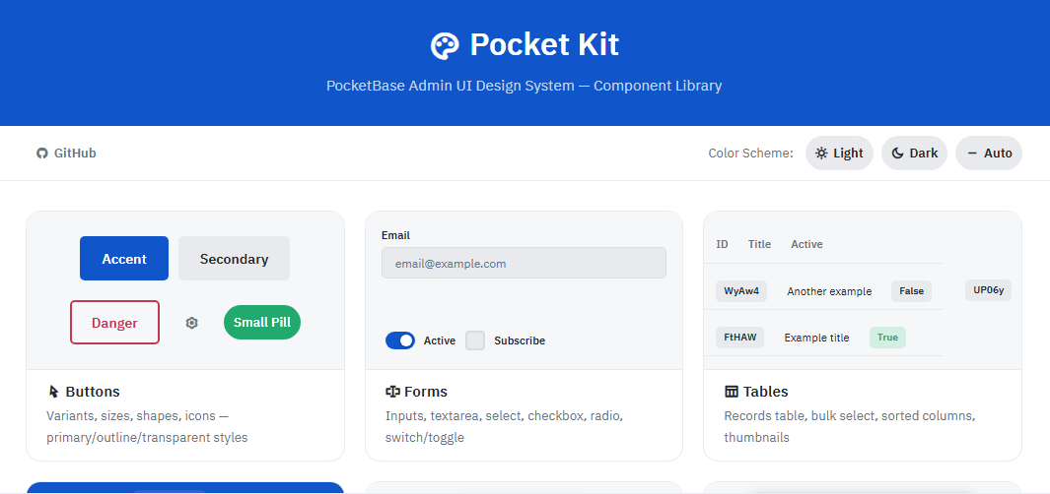
02 | Case Study
가장 많이 사용 되고 있는 컴퍼넌트들 만 사용 하여 부피를 최소한으로 하여 프로젝트에 불필요한 full 패키지 import 를 줄임.
https://pocket-kit.cc
5

Slide 6
03 | Tech Trend
MCP란 무엇인가?
Model Context Protocol — AI와 외부 세상을 잇는 표준 규격
GitHub 팔
AI 모델 (두뇌)
외부 세상
MCP 신
경
망
Slack 팔
✦ 문서 / 데이터베이스
질문을 이해하고 판단을 내립니다
✦ 웹사이트 / API
DB 팔
✦ 로컬 파일 시스템
파일 팔
✦ 메시지 · 이메일
6

Slide 7
03 | Tech Trend
전통적 AI vs MCP 기반 AI
AS-IS | 전통적 AI
TO-BE | MCP 기반 AI
기관: 귀(Input) + 입(Output)
「입과 귀만 있는 상담사」
• 사용자가 정보를 직접 복사·붙여넣기해야 함
• AI는 눈이 없어서 외부 데이터를 못 봄
• 손이 없어서 직접 행동 불가
→ 수동적 지능
(말만 잘하는 가두리 양식장 속 천재)
기관: 귀/입 + 눈(Context) + 손(Action)
「감각과 팔이 달린 행동대장」
• 눈(Data Retrieval): 문서·DB·웹을 직접 봄
• 손(Tool Use): 코드 수정, 파일 생성, 메시지 발송
• 팔을 문어발처럼 여러 개 장착 가능
(GitHub 팔 / Slack 팔 / DB 팔 …)
→ 능동적 지능
(도구를 자유자재로 다루는 만능 기술자)
VS
7

Slide 8
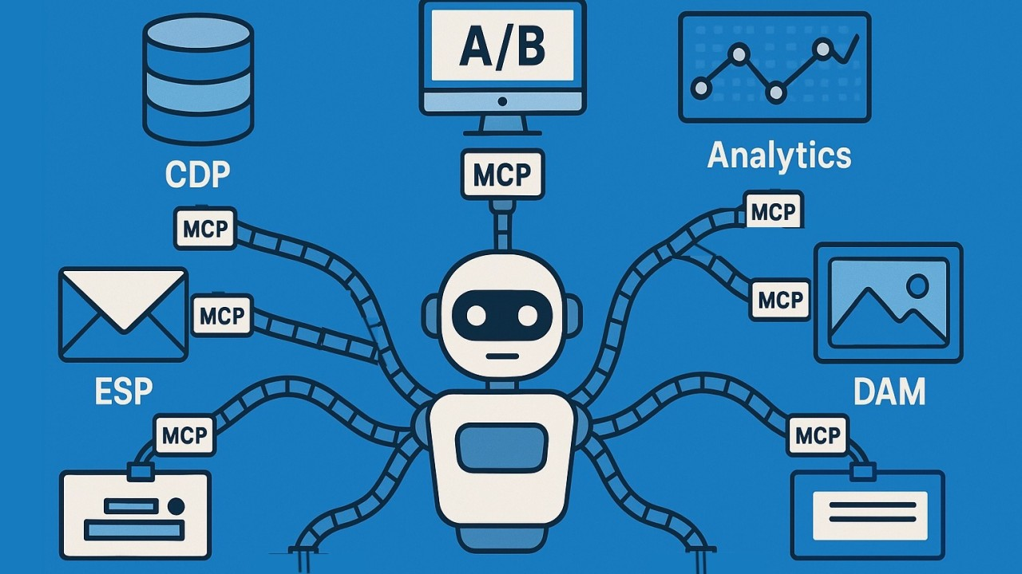
03-1 | 이미지로 보는 AI + MCP
AI
8

Slide 9
04 | Vision
AI와 MCP가 만나면 가능한 일들
"단순히 질문에 답하는 AI를 넘어, 행동하는 AI가 됩니다."
01
02
03
로컬 데이터 직접 분석
실시간 데이터 연동
커스텀 툴 활용
AI가 내 컴퓨터의 소스 코드를 읽고 버그를 직접 수정하거나 문서를 작성합니다.
Google Drive · Slack · GitHub와 직접 연결 "지난주 슬랙 내용 정리해서 깃허브 이슈로 등록해줘"
내가 만든 DB(Redis, SQL)를 AI에게 도구로 쥐여주고 자연어로 데이터를 조회·수정합니다.
9

Slide 10
04 | Vision
우리가 이미 쓰고 있는 AI 툴들도 AI + MCP
Cursor
Claude
ChatGPT
Gemini
IDE 통합 AI 코드 에디터 MCP로 코드베이스 직접 조작
Anthropic의 AI 어시스턴트 MCP로 파일·DB·API 연결
OpenAI의 AI 챗봇 Plugins / GPTs = MCP 개념
Google의 AI 어시스턴트 Google 생태계와 MCP 통합
공통점: 모두 'AI 두뇌 + MCP(외부 도구 연결)'의 결합체입니다.
10

Slide 11
04 | Vision / 실전 사례
입만 살아있는 AI? 아니, 행동하는 AI!
전통적 방식 (수동)
MCP 방식 (자동·지능적)
1. SQLite에서 엑셀로 내보내기
2. 엑셀 내용을 복사
3. Claude 채팅창에 붙여넣기
4. '분석해줘' 요청
→ 매번 사람이 직접 데이터를 '귀에 대고 읽어줘야' 함
→ 대용량 데이터는 사실상 불가능
눈 (Context): Claude가 SQLite를 직접 '봄'
손 (Action):
"지난달 결제금액 10만원 이상인 사람만
별도 테이블에 저장해줘"
→ Claude가 SQL 쿼리를 직접 작성·실행
→ 개발자가 DB 툴을 켜지 않아도
AI가 전문 데이터 관리자처럼 행동
→
11

Slide 12
05 | MCP 는 기능?
이쯤에서 많은 분이 "Google Sheets MCP"라고 하면 그 자체가 하나의 독립된 프로그램이라고 생각하기 쉽지만,
사실 MCP는 '데이터와 기능을 주고받는 통로의 규격'에 가깝습니다.
MCP는 '기능'이 아니라 '범용 단자(Connector)'입니다.
"기능을 MCP라는 단자를 통해 실현한다"는 핵심은 다음과 같이 세분화.
1. 기능을 담은 주체는 '서버' (The Tool)
실제로 구글 시트에 글을 쓰거나, SQLite에서 데이터를 가져오는 구체적인 행동을 하는 주체는 '서버(Server)'라고 불리는 작은 프로그램들입니다.
하지만 이 서버들은 혼자서는 AI와 대화할 줄 모릅니다.
2. 대화를 이끄는 주체는 'AI 모델' (The Brain)
Claude나 ChatGPT 같은 AI는 똑똑하지만, 내 컴퓨터의 파일이나 외부 서비스에 직접 손을 뻗을 수 없습니다.
3. 이 둘을 연결하는 '표준 규격'이 바로 MCP (The Protocol)
MCP는 AI와 서버가 서로를 알아보고 소통할 수 있게 해주는 '단자 규격'이자 '약속'입니다.
과거에는 AI에게 구글 시트 기능을 주려면 전용 케이블을 따로 제작해야 했지만, 이제는 "너도 MCP 단자니? 나도 MCP 단자야. 그럼 일단 꽂아!"가 가능해진 것입니다.
물리적으로 비유하면 USB 포트 와같이 USB 2.0, 3.0 버전을 지원하는 마우스,키보드,디스플에이,프린터,스캐너 등등등 을 연결하여 사용가능.
12

Slide 13
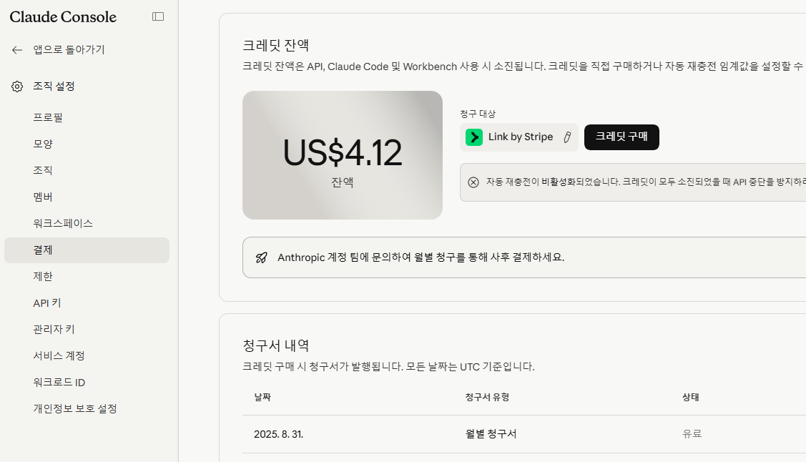
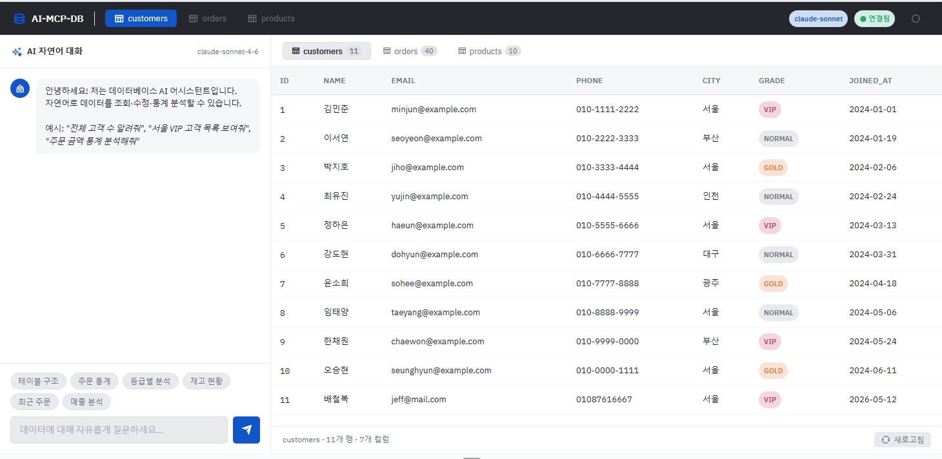
06 | claude + MCP + sqlite 제어 시연
AI 사 의 api 키 가 필요 (예제: claude https://platform.claude.com/settings/billing 충전후 키 발급)
현 시연 python + pocket-kit 환경으로 구현
13

Slide 14
Thank You Very Much !
https://github.com/jeff-bae/pocket-kit
https://github.com/jeff-bae/ai-db-mcp.git

